Slide 1
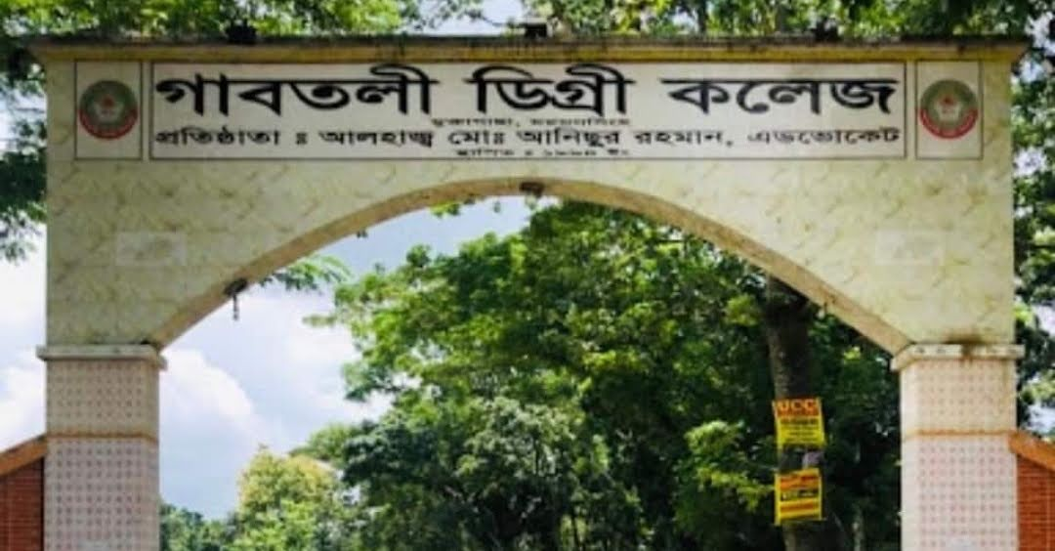
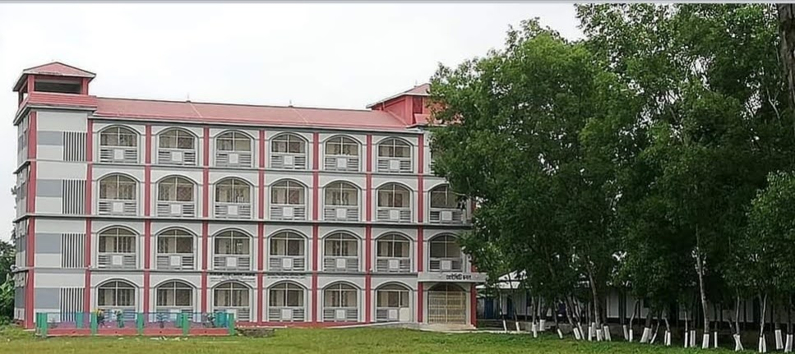
শুভেচ্ছা
সমাজকর্ম প্রথম পত্র
একাদশ ও দ্বাদশ শ্রেনীর সকল শিক্ষার্থীর জন্য

Slide 2
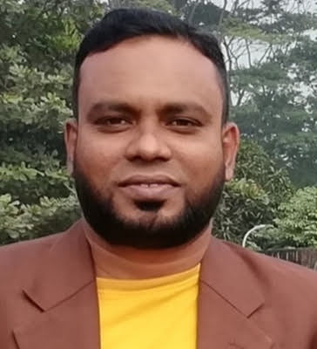
শিক্ষক পরিচিতি
মিজানুর রহমান
প্রভাষক
সমাজকর্ম বিভাগ
গাবতলী ডিগ্রী (অনার্স) কলেজ
মুক্তাগাছা, ময়মনসিংহ ।

Slide 3
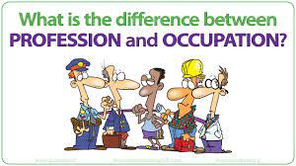
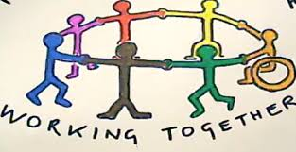
পাঠ পরিচিতি
শ্রেণী ঃ একাদশ
বিষয় ঃ সমাজ কর্ম ঃ পেশা ও বৃত্তি
অধ্যায় ঃ তৃতীয়
সময় ঃ ৪৫ মিনিট

Slide 4
পেশার ধারণা
পেশা শব্দটি ফারসি ভাষা থেকে এসেছে ।
পেশার ইংরেজী প্রতিশব্দ Profession যা ল্যাটিন শব্দ Professor থেকে এসেছে।
“কোন ব্যক্তি যখন তার মেধা, শিক্ষাগত যোগ্যতা ও কারিগরি দক্ষতা যথাযথ ভাবে ব্যবহার করে লক্ষ্য অর্জনে সক্ষম হন এবং দক্ষতার সাথে জীবিকা অর্জন করে তাই তার পেশা ।’’

Slide 5
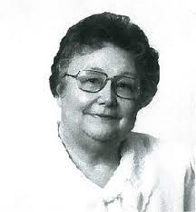
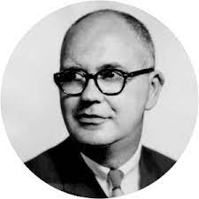
পেশার সংজ্ঞা
কম্পটন (Compton) এর মতে, “সুসংহত ও তত্তনির্ভর সুশৃংখল জ্ঞান, মূল্যবোধ ও নৈতিকতার সাথে এসব জ্ঞান ও তত্ত্বের বাস্তব প্রয়োগের ওপর ভিত্তি করেই মূলত পেশা গড়ে ওঠে ।’’
উইলবার্ট ই মুর (Wilbert E. Moore) এর মতে, পেশা হলো একটি সর্বদা ক্রিয়াশীল কর্ম যা সেবাদান প্রতিশ্রুতিবদ্ধ সহযোগীদের নিয়ে আলাদা পরিচিতি, বিশেষায়িত জ্ঞান ও প্রশিক্ষন, সেবামুখীতা ও দায়িত্ব পালনের মাধ্যমে জীবিকার দার উম্মোচিত করে ।

Slide 6
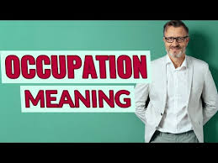
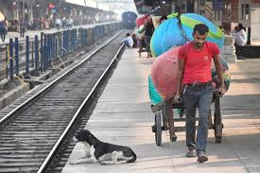
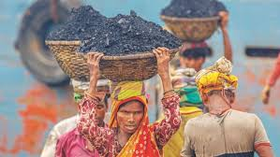
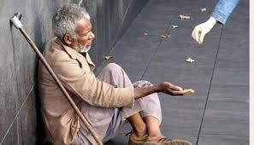
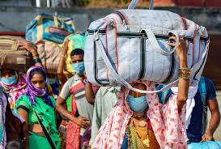
বৃত্তি সর্ম্পকে ধারণা
যে সব কাজ সাধারণ জ্ঞান বুদ্ধি সম্পন্ন ব্যক্তি কোন প্রকার বিশেষ শিক্ষা ও প্রশিক্ষণ ছাড়াই করতে পারে তাই বৃত্তি । যেমন : দিন মজুর, ভিক্ষা, ইত্যাদি।

Slide 7
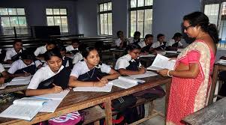
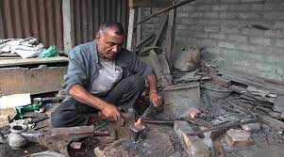
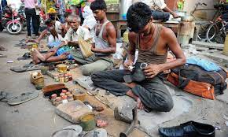
পেশা ও বৃত্তির সর্ম্পক
পেশা (Profession) ও বৃত্তি (Occupation)
জীবন ধারণের জন্য সকল কর্মই বৃত্তি হিসেবে পরিচিত কিন্তু সকল বৃত্তি পেশা নয় । কারণ পেশার জন্য প্রয়োজন বিশেষ জ্ঞান ও দক্ষতা ।

Slide 8
পেশার বৈশিষ্ট্য
W.A. Friedlander পেশার ০৫ টি বৈশিষ্ট্য উল্লেখ করেন
১। বিশেষ যোগ্যতা ২। বিশেষ দক্ষতা ৩। পেশাগত সংগঠন
৪। পেশাগত নৈতিক মানদন্ড ৫। পেশাগত দায়িতবোধ ।
মনীষী উইলিয়াম ই উইকেনডেন (Willam E Wickenden) এর মতে, একটি উত্তম পেশার মধ্যে ৬ টি বৈশিষ্ট্য থাকতে হবে ।
১। বৈজ্ঞানিক জ্ঞান ও দক্ষতা ২। বৈজ্ঞানিক জ্ঞান ও দক্ষতার ভিত্তিতে পরিচালিত শিক্ষা কার্যক্রম । ৩। পেশাগত যোগ্যতা, নৈপূন্য ও চারিত্রিক গুনাবলী । ৪। পেশাগত নীতি ও মুল্যবোধ দ্বারা পেশাদার ব্যক্তির আচার আচরণ নিয়ন্ত্রণ। ৫। পেশাদার কর্মীদের আনুষ্ঠানিকভাবে রাষ্ট্রীয় মর্যাদা প্রদান। ৬। পেশার উন্নয়ন ও পেশাদার ব্যক্তির স্বার্থ সংরক্ষণে পেশাগত সংগঠন ।

Slide 9
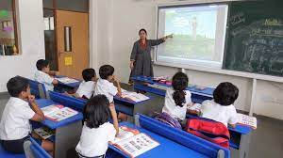
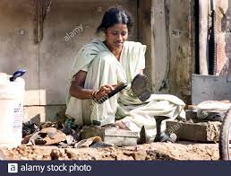
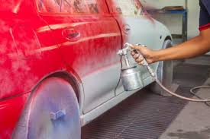
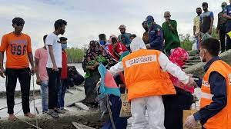
পেশা ও বৃত্তির চিত্র

Slide 10
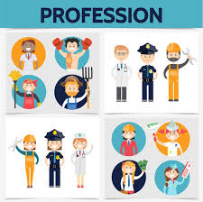
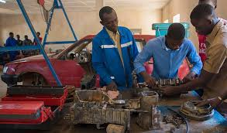
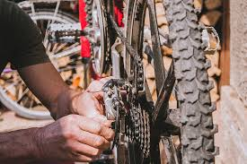
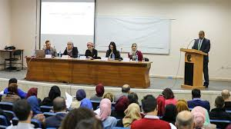
পেশা ও বৃত্তি
পেশা ও বৃত্তি সর্ম্পকে সঠিক ও সুন্দর ধারণা লাভের জন্য

Slide 11
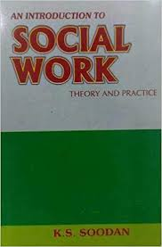
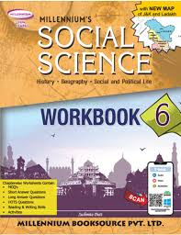
সমাজকর্মের গ্রন্থ

Slide 12
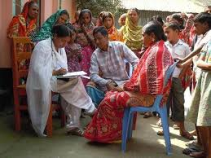
পাঠ উপস্থাপণ
একক কাজ, যৌথ কাজ ও দলীয় কাজ

Slide 13
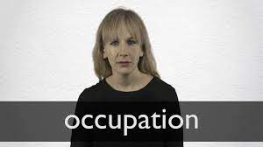
মূল্যায়ণ
পেশা কিভাবে মানুষ কে মর্যদা দান করে?
বৃত্তি ও পেশা একই সূত্রে গাথা বলতে কি বুঝ ?

Slide 14
বাড়ীর কাজ
কতিপয় পেশার আলোচনা কর ।

Slide 15
ধন্যবাদ
পেশা ও বৃত্তির ক্লাসে উপস্থিত থাকার জন্য ধন্যবাদ ।

